Slide 1
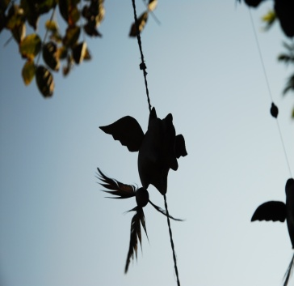
到校諮詢服務
疑難解答
報告 / 西港國中 陳信成
日期 / 103.5.28

Slide 2
提問1
詩詞單元較難活潑呈現,學生較難理解其中情感及意涵

Slide 3
說明
詩詞是精練的文字表現，
因此將詩詞轉變成散文(不是翻譯)應該會比較容易教學。

Slide 4
建議
以登鸛雀樓為例
原詩 | 直接翻譯可能為 | 改寫者可能為
王之渙 〈登鸛雀樓〉 白日依山盡， 黃河入海流。 欲窮千里目， 更上一層樓。 | 太陽落入山後， 黃河流入海裡。 想要看的更遠， 必須再上一層樓。 | 我站在鸛雀樓上看著夕陽緩緩西沈， 綿延的黃河滔滔的向東奔流著， 遠遠的， 我竟看不見它的盡頭， 該是遠方的山巒擋住了， 我想，如果想讓視野看得更高更遠就要再登上更高一層樓。

Slide 5
提問2
徐志摩我所知道的康橋一文,課文內容及手法較浪漫抒情,學生不易理解,較難帶動課文氣氛

Slide 6
提問2
徐志摩我所知道的康橋一文,課文內容及手法較浪漫抒情,學生不易理解,較難帶動課文氣氛

Slide 7
建議
參看鄭圓鈴老師的學習單及文本分析提問技巧
http://blog.jyreading.com/%e6%88%91%e6%89%80%e7%9f%a5%e9%81%93%e7%9a%84%e5%ba%b7%e6%a9%8b-%e5%ad%b8%e7%bf%92%e5%96%ae/
http://blog.jyreading.com/%e6%88%91%e6%89%80%e7%9f%a5%e9%81%93%e7%9a%84%e5%ba%b7%e6%a9%8b-%e5%bd%b1%e9%9f%b3-%e6%96%87%e6%9c%ac%e5%88%86%e6%9e%90-%e8%88%87-%e6%8f%90%e5%95%8f%e6%8a%80%e5%b7%a7/

Slide 8
建議
1.作者年代背景介紹
2.使用影像、影音…方式
3.善用提問技巧引導學生說出想法
4.如果您想觸發學生美的感受，讓學生去說出來

Slide 9
4/30
金城國中:海洋議題需有更多的生態知識;
讀音語音不一,較難處理
建議：
1.請生物老師協助進行協同教學，其實只要進行基本知識即可，不必太過艱深，科普閱讀只要進到理解層次即可
2.參看一字多音審訂表，有爭議或疑義的不必強調或列為考試題目

Slide 10
文賢國中:會考時間為五月,三下課程偏多,進度上頗有壓力
建議：調整進度或教學內容
教完不一定學會
學會不一定要教完
其實依歷屆基測題目及會考模擬試題
國文進度似乎不是那麼重要
如果只是向家長交代 那又另當別論

Slide 11
東原國中:
1.白話文有越來越冗長的問題
建議：建議教學方式及內容調整
鄭圓鈴教授對於(我所知道的康橋)有參考資料
2.作文教學時數不足
建議：成篇?練習?特殊句子?

Slide 12
東山國中:學生學習動機薄弱,家庭功能不彰,教學成效較無法展現
建議：這是很大的問題。
分組合作學習或許有用
教師在教學過程的腳色
學生在學習過程的任務

Slide 13
自然寫作相關議題,較無法透過課堂傳達含意,實地觀察感受不易
建議：閱讀 課室內
走讀課室外
閱讀是基本 走讀是進階
是否把閱讀練紮實了
透過閱讀理解先瞭解文本內容

Slide 14
4/30
成功國中:資訊融入下,心智圖的數位教學花了1-2節課時間,再操作分享便拉長進度的所需時間,不知是否有更佳的實行方式
建議：
心智圖不見得要用電腦進行(如果一定要，可請電腦老師協助)
心智圖三步驟
1.畫重點策略
2.摘要策略
3.圖像策略

Slide 15
5/28
太子國中:採用分組合作學習,如何在時間規劃與課程進度進行取捨
建議：請參看翻轉課堂的概念 教師進行高層次理解及省思評鑑教學
教學內容的取捨 當然考試題目的修正也很重要

Slide 16
5/28
菁寮國中:學生花在手機及網路時間過長,排斥書面學習
建議： 釐清問題(花在手機及網路時間過長)與(排斥書面學習)的關係

Slide 17
5/28
白河國中:文言文的單元十分經典,但學生理解能力不足,閱讀量少的情況下,如何兼顧情意與知識內涵又能掌握進度,實不容易
建議：請參考翻轉課堂的概念，我們是否從國字注音注釋翻譯開始講起，題解一字不漏 補充很多課外知識，修辭一講再講，記憶性的教學內容如何處理?

Slide 18
5/28
合作學習於教學上的實際運作不易進行,希望能有觀摩以外課程設計的分享
相關網站
http://www.coop.ntue.edu.tw/
教室教學的春天
佐藤學教授學習共同體

Slide 19
5/28
張輝誠老師學思達工作坊
http://flipping chinese.wikispaces.com/%E5%AD%B8%E6%80%9D%E9%81%94%E6%95%99%E5%AD%B8
或者有沒有分組合作學習計畫學校願意開放觀課

Slide 20
國中活化教學系列影片
協同分組教學

Slide 21
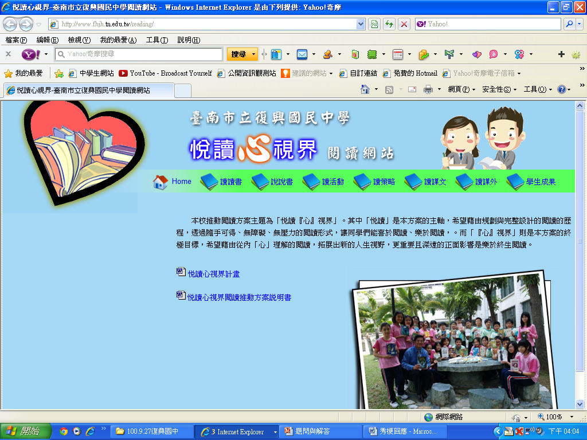
閱讀理解策略：復興國中網站

Slide 26
老師充分備課的好幫手

Slide 27
簡報結束
敬請指教
台南市國民教育輔導團網站
http://ceag.tn.edu.tw/

